Slide 1
Самостоятельная работа
Задание 1.
Определите среды жизни организмов:
Наземно- воздушная:
Водная:
Почвенная:
Организменная:
Задание 2.Третий лишний фактор (подчеркнуть)
1.животные, свет, влажность,
2.грибы, вырубка лесов, растения,
3.распашка полей, сооружение свалок, ветер
Задание 3.Как приспособлены рыбы и кроты к жизни в своей среде.

Slide 2
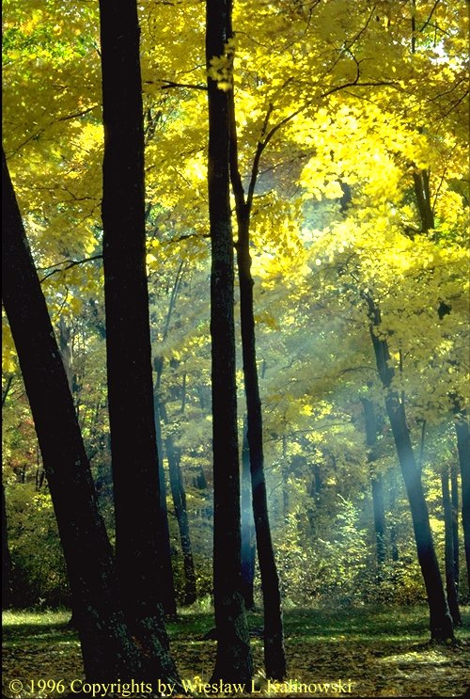
Природные сообщества.

Slide 3
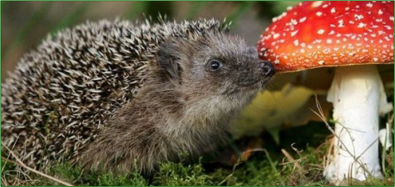
ПРОБЛЕМА УРОКА
Как
всем
организмам
хватаем
места?

Slide 4
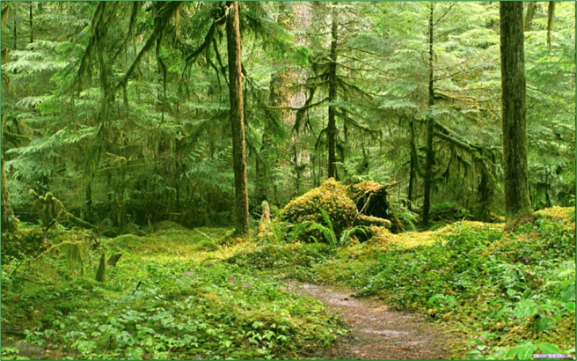
Природное сообщество- это совокупность организмов, обитающих на одной территории, взаимосвязанных друг с другом через цепи питания и факторы среды

Slide 5
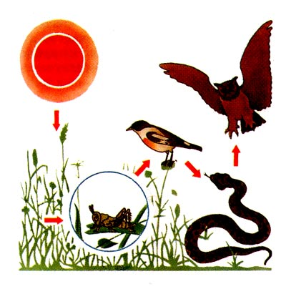
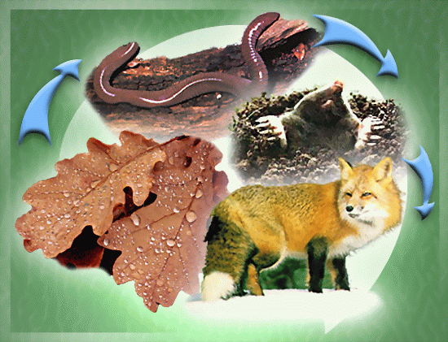
Пищевые цепи
Пищевая цепь- это процесс переноса веществ и энергии солнца через организмы
Пастбищные
Детритные

Slide 6
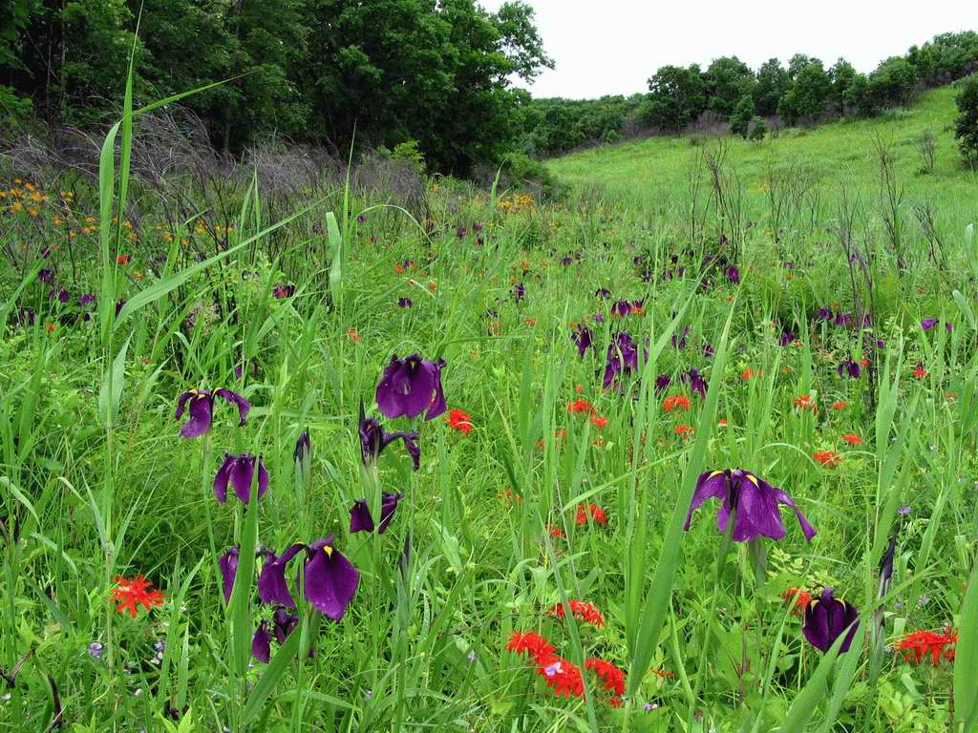
Задание 1.
Изучите §20 стр. 85-86:
Назовите компоненты пищевой цепи;
Дайте определение понятия «круговорот веществ»

Slide 7
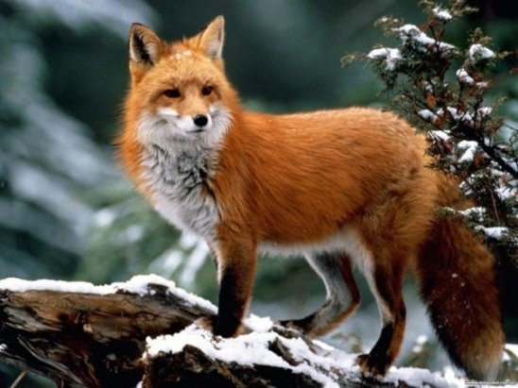
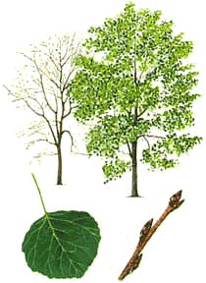
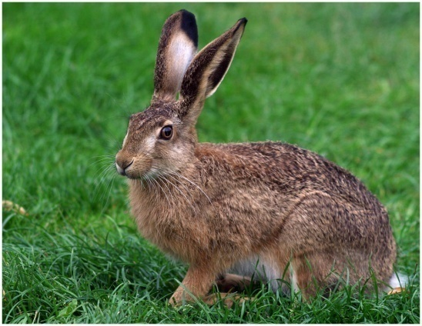
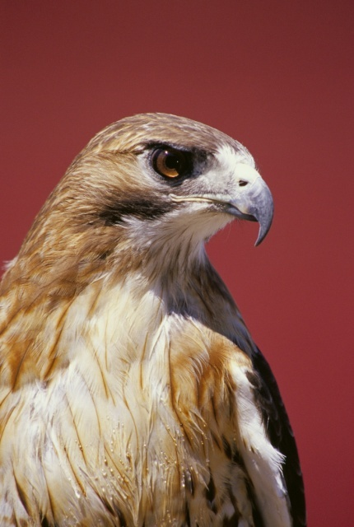
Задание 2.
Составьте цепь питания
лиса
осина
заяц
ястреб

Slide 8
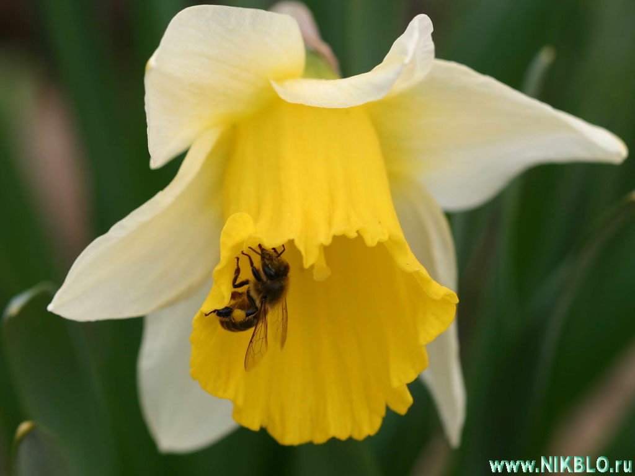
Достигнута ли цель урока….
Сегодня на уроке мне…
Меня особенно удивило то, что…
До начала урока я думала, что…, а сейчас знаю….
Мне не понравилось…

Slide 9
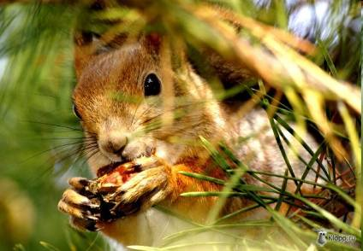
Домашнее задание
1. §20 , РТ № 2,3,5 стр. 56-57
2. Составить пищевые цепи для болота (пастбищная) и для луга (детритная) из 4 организмов.

